Slide 1
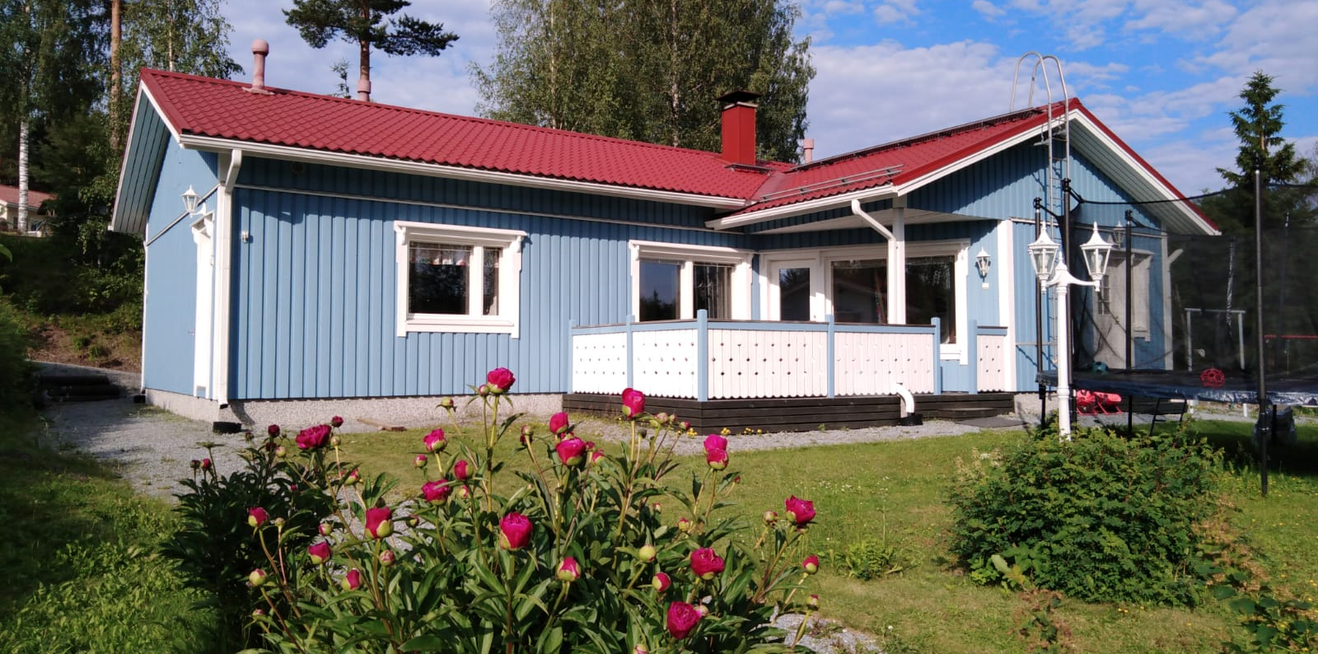

Omakotitalon lämmitysratkaisut
Antti Rusanen

Slide 2
Lämmön tarve
Parhaan tiedon rakennuksen energiankulutuksesta saa tarkastelemalla toteutunutta kulutusta esimerkiksi öljy- tai sähkölaskuista.
Pientalot on rakennettu aikakautensa rakennusmääräyksiä noudattaen, joten suuntaa-antavasti energiankulutusta voi arvioida rakennuksen iän ja tilavuuden perusteella.
Uudet pientalot ovat erittäin energiatehokkaita ja lämmöntarve on hyvin pieni.

Slide 3
Lämmönkulutuksen ja tehontarpeen laskeminen
Lämmöntarvetta voi arvioida laskennallisesti rakennuksen tilavuuden ja mitoituslukujen perusteella.
Esimerkiksi 90-luvun omakotitalossa lämmöntarve on tyypillisesti 50 kWh/m³/vuosi ja lämmitystehontarve 0,030 kW/m³/vuosi.
Näillä oletuksilla 150 m² ja 420 m³ omakotitalo kuluttaa vuodessa lämpöenergiaa 21 000 kWh ja tarvitsee lämmitystehoa 12,6 kW.

Slide 4
Energiatehokkuuden parantaminen
Rakennusten energiatehokkuutta voi parantaa helpoiten etsimällä mahdollisia vuotokohtia esimerkiksi lämpökameran avulla.
Energiatehokkuutta voi parantaa lisäeristyksellä: yläpohjan lisäeristyksen pystyy usein toteuttamaan edullisesti, mutta seinien ja alapohjan lisäeristäminen tarkoittaa usein mittavampaa korjausrakentamista.
Ikkunaremontti ei yleensä ole taloudellisesti kannattava pelkästään energiansäästön vuoksi.

Slide 5
Pientalojen lämmitysmuodot
Öljylämmitys
Sähkölämmitys
Maalämpöpumppu
Ilmalämpöpumppu
Ilma-vesilämpöpumppu
Pelletti-, hake- ja klapikattilat
Kaukolämpö
Tulisijat

Slide 6
Öljylämmitys
Öljylämmitys etuja on helppo säädettävyys ja mahdollisuus tuottaa korkeita lämpötiloja.
Öljylämmityksen käyttökustannukset ja hiilidioksidipäästöt ovat korkeat, joten öljylämmitystä asennetaan harvoin uusiin pientaloihin.
Yleensä helppo vaihtaa maalämpöön tai kaukolämpöön

Slide 7
Sähkölämmitys
Sähkölämmityksen etuja ovat edulliset investointikustannukset ja lämmityksen helppo säädettävyys ja ohjattavuus.
Lämpöä voidaan tuottaa pattereilla tai lattiaan tai kattoon asennettavilla sähkövastuksilla.
Käyttökustannukset ovat korkeat.

Slide 8
Maalämpö
Maalämmössä energiaa otetaan lämpöpumpulla talteen keruupiirissä kiertävästä nesteestä.
Keruupiiri voidaan asentaa porakaivoon, vesistöön tai kaivaa maahan vaakatasoon.
Maalämpö asennetaan 60 % uusista pientaloista.
Järjestelmän käyttäminen on vaivatonta ja maalämpöpumppu käyttää sähköä vain noin ¼ tuottamastaan lämmöstä.

Slide 9
Maalämpöinvestoinnissa huomioitavaa
Maalämmön keruupiirin asennuksessa on huomioitava maaperä ja muut lähellä sijaitsevat keruupiirit.
Keruupiirin on oltava riittävä suhteessa lämpöpumppuun ja lämmön tarpeeseen. Pahimmillaan alimitoitettu keruupiiri voi jäätyä.
Maalämpöjärjestelmä toimii parhaalla hyötysuhteella, jos rakennuksen lämmitykseen riittää matala esim. 40 °C lämpötila. Vanha patteriverkosto saattaa vaatia korkeaa 70-80 °C lämpötilaa, mikä heikentää maalämmön hyötysuhdetta.

Slide 10
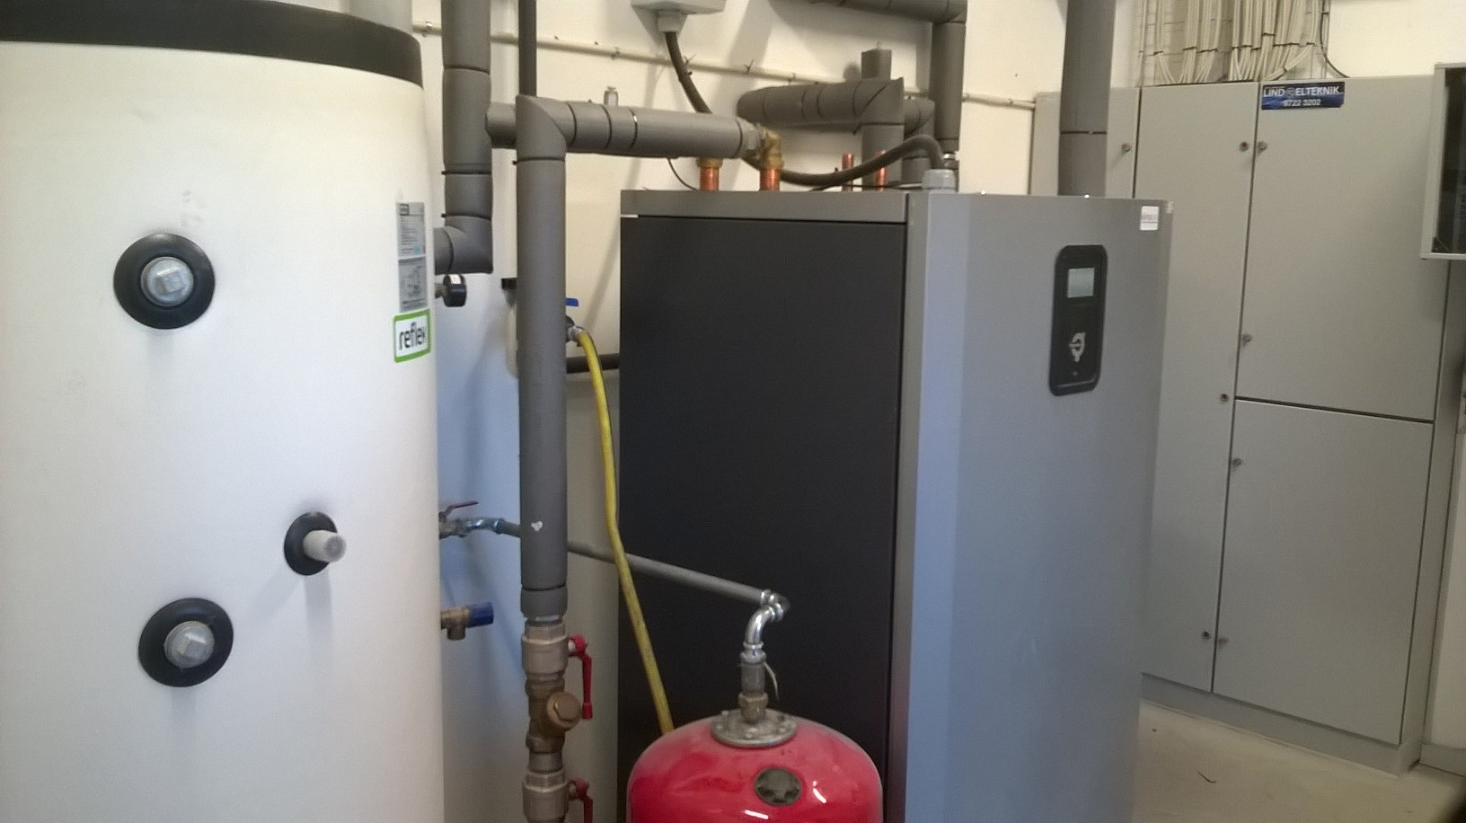

Slide 11
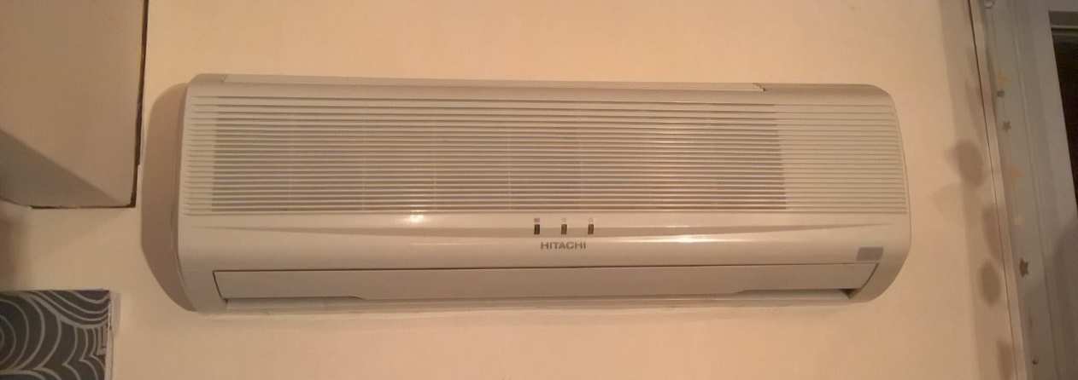
Ilmalämpöpumppu
Ilmalämpöpumppu ottaa lämpöä talteen ulkoilmasta ja laitteen sisäyksikkö puhaltaa lämmintä ilmaa rakennuksen sisälle. Kesällä ilmalämpöpumppua voi käyttää viilennykseen.
Ilmalämpöpumpun hyötysuhde heikkenee kovalla pakkasella, joten ilmalämpöpumppua ei voi käyttää ainoana lämmönlähteenä.
Ilmalämpöpumppu sopii erinomaisesti pienentämään sähkönkulutusta sähkölämmitteisissä taloissa.

Slide 12
Ilma-vesilämpöpumppu
Ilma-vesilämpöpumppu ottaa energiaa ulkoilmasta ja siirtää sen rakennuksen vesikiertoiseen lämmitysjärjestelmään.
Ilma-vesilämpöpumppu on maalämpöä edullisempi investointi, koska keruupiiriä ei tarvitse rakentaa
Käyttökustannukset ovat maalämpöä korkeammat huonomman hyötysuhteen vuoksi
Poistoilmalämpöpumpulla voidaan ottaa energiaa talteen ilmanvaihdon poistoilmasta

Slide 13
Pelletti-, hake- ja klapikattilat
Pelletti-, hake- ja klapikattilat ovat tekniikkansa vuoksi verraten kalliita investointeja sopivat parhaiten omakotitaloa suurempien kiinteistöjen lämmitykseen.
Pellettikattilan käyttö on vaivatonta, hakekattila vaatii enemmän päivystystä ja klapikattilalla lämmittäminen vaatii erityistä harrastuneisuutta
Kotimaisilla polttoaineilla voidaan tuottaa edullista ja ympäristöystävällistä lämpöenergiaa

Slide 14
Kaukolämpö
Kaukolämmössä kaukolämpöverkostossa kiertävän veden lämpö siirretään lämmönvaihtimessa talon keskuslämmitykseen.
Kaukolämpö on usein edullinen ja ympäristöystävällinen lämmitysmuoto.
Pientaloissa korkeat liittymiskustannukset ja perusmaksut voivat tehdä kaukolämpöön liittymisestä kannattamatonta.

Slide 15
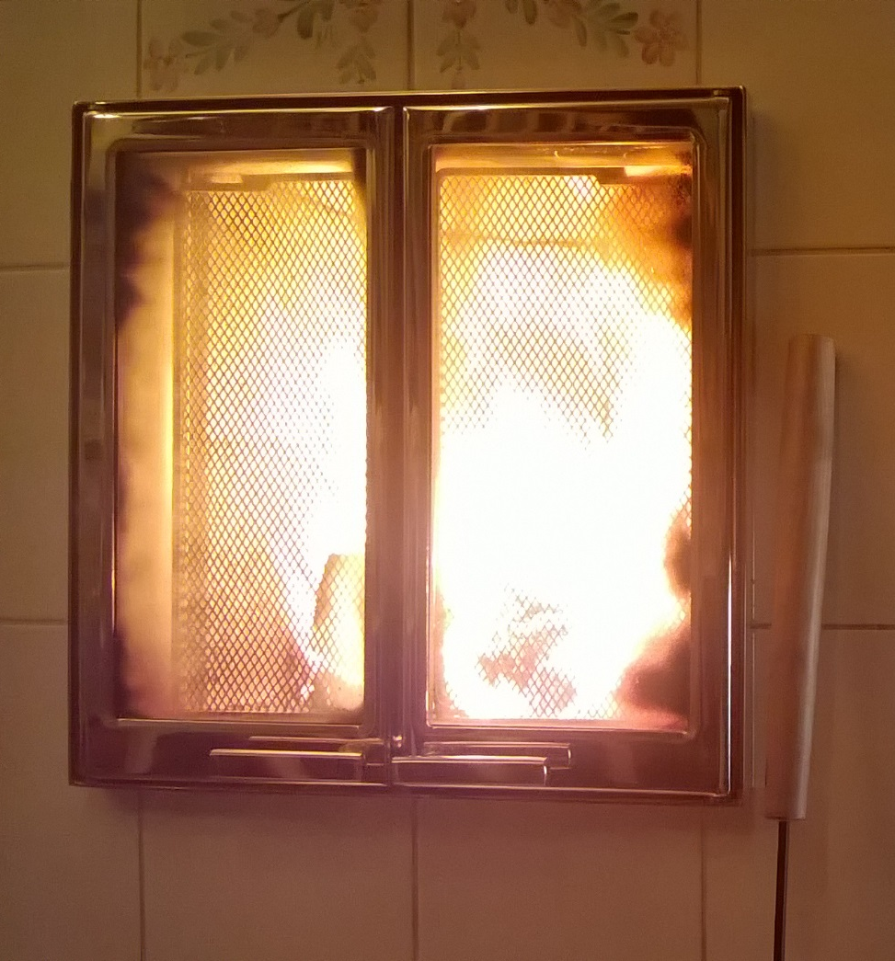
Tulisijat
Suomessa suurimmassa osassa omakotitaloja on tulisija.
Keskellä taloa sijaitseva tulisija toimii hyvänä lisälämmönlähteenä mille tahansa lämmitysjärjestelmälle.
Tulisija lisää huoltovarmuutta, koska sitä voi käyttää myös sähkökatkon aikaan.

